Slide 1
GSP Digital Allocation: Requirement Specification for PTTPLC
PTT Digital
14 Jan 2021

Slide 2
Agenda
01
แผนการผลิตอีเทน Rolling 12 Months
02
LPG Planning Rolling 12 Months
03
New Balance
04
Inform OR
05
Cal Margin

Slide 3
Requirement Specification
Category | Group | No | Detail | File Reference | Excel Sheet
Report |  | 1 | ระบบรองรับการแสดงรายงานแผนการผลิตอีเทน Rolling 12 Months | แผนการผลิตอีเทน มิ.ย. 64_Rolling 12 Months - Rev0_24May2021.xlsx | C2 Monthly C2 Daily
 |  | 2 | ระบบรองรับการแสดงรายงาน LPG Plan Rolling 12 Months | lpg plan rolling 12 month_Dec2021_Nov2022_22Nov2021_D&S.xlsx | 1.demand supply balance 2. seperate
 |  | 3 | ระบบรองรับการแสดงรายงาน New Balance | New Balance_24May2021.xlsx | Ability Ethane Balance C3LPG Balance NGL Balance Pentane Balance แผนจำหน่าย เม.ย. 64 ปรับแผนจำหน่าย เม.ย. 64 สรุปแผนจำหน่าย เม.ย. (Final)
 |  | 4 | ระบบรองรับการแสดงรายงาน Inform OR (ย้ายไปอยู่ส่วน Optimization and Result เนื่องจากเป็น input ที่ใช้เป็นส่วนหนึ่งของที่มา Demand Or ใน Merge Allocation) | 1. Inform PTTOR_Dec'21 | 11th 16th ปรับแผนเดือน พ.ย. 64

Slide 4
รายงานแผนการผลิตอีเทน Rolling 12 Months
คือรายงานข้อมูล Volume ที่ได้มาจาก Optimize Engine เพื่อส่งให้ทางลูกค้า GC

Slide 5
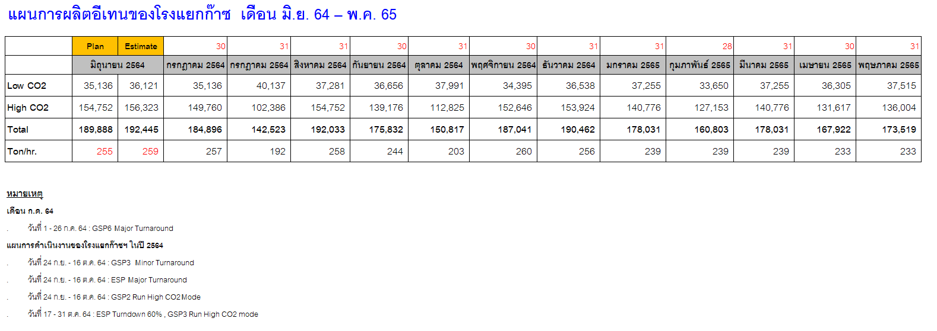
รายงานแผนการผลิตอีเทน Rolling 12 Months : 1. C2 Monthly
ตัวอย่างข้อมูลของรายงาน อ้างอิงจากไฟล์ แผนการผลิตอีเทน มิ.ย. 64_Rolling 12 Months - Rev0_24May2021.xlsx Sheet : C2 Monthly

Slide 6
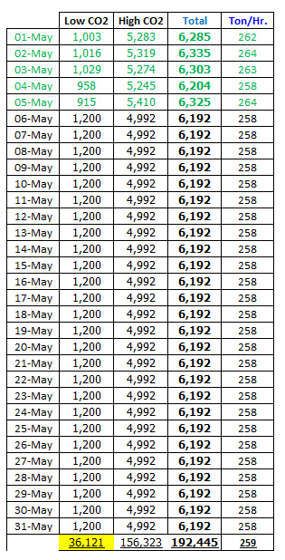
รายงานแผนการผลิตอีเทน Rolling 12 Months : 2. C2 Daily
ตัวอย่างข้อมูลของรายงาน อ้างอิงจากไฟล์ แผนการผลิตอีเทน มิ.ย. 64_Rolling 12 Months - Rev0_24May2021.xlsx Sheet : C2 Daily ตามเดือนต่างๆ

Slide 7
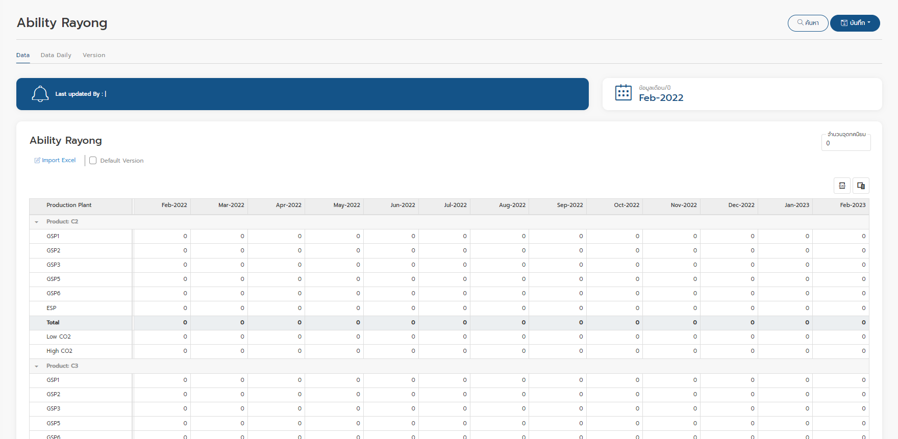
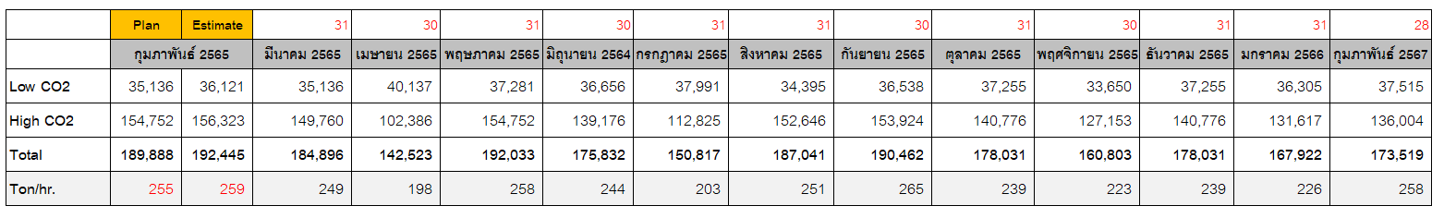
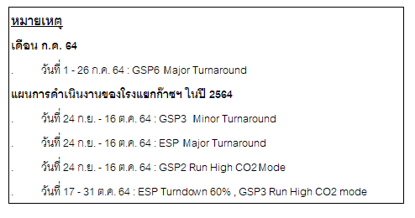
User interaction and design – Report
Ethane Planning
Export Excel
C2 Monthly C2 Daily Feb 22 C2 Daily Mar 22 C2 Daily Apr 22 C2 Daily May 22
Ethane Planning เดือน 2
Ethane Planning C2 Monthly

Slide 8
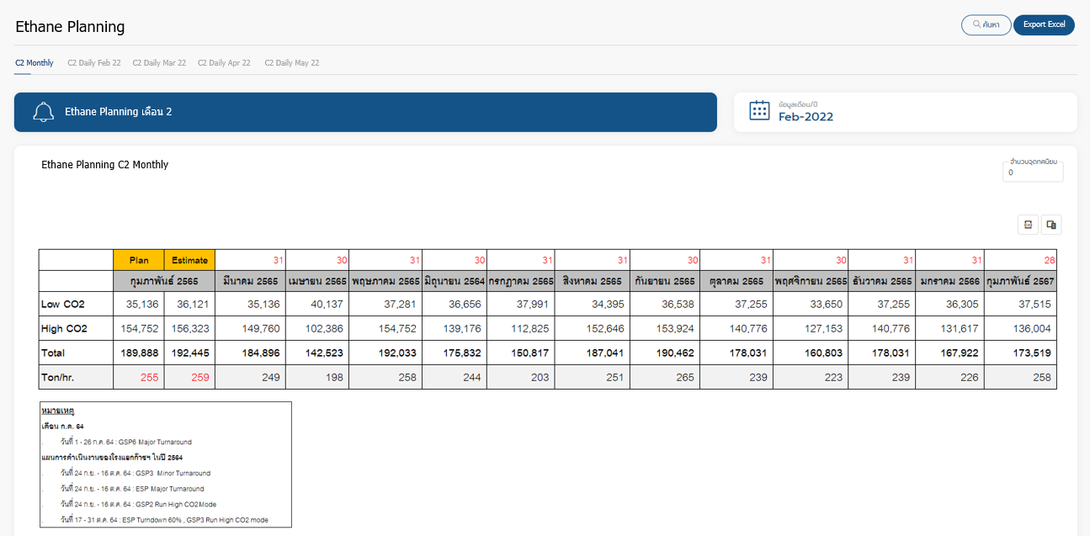
User interaction and design – Report
4
1
3
รายละเอียดของรายงาน
การแสดงข้อมูล จะแสดงเป็น tab sheet ข้อมูลทั้งหมด 5 Tab Sheet ได้แก่ C2 Monthly, C2 Daily เดือนปัจจุบัน และ เดือนล่วงหน้าอีก 3 เดือน (จำนวนวัน 30,31 ไม่ต้องแสดง)
ข้อมูลที่แสดง Default จะเป็น ข้อมูลเดือนปัจจุบัน โดยใช้ข้อมูลจาก Merge Allocation Rev ล่าสุด
การค้นหา สามารถค้นหาได้จาก เดือนปี และ Merge Allocation Rev (โดยการแสดงผลส่วน ability จะแสดง Rev ตามที่ Merge allocation ใช้งาน)
สามารถ Export เป็น excel มาในรูปแบบ 5 Sheet เหมือนการแสดงบนหน้าจอ
** หมายเหตุ การ Export เป็นการ Export ข้อมูลทีคำนวณให้ตามหน้า web ไม่มีการ Export สูตร
** จำนวนวันในแต่ละเดือนไม่ต้องแสดง
2
ชื่อรายงานบนเวบขอเป็น C2 Ability to GC

Slide 9
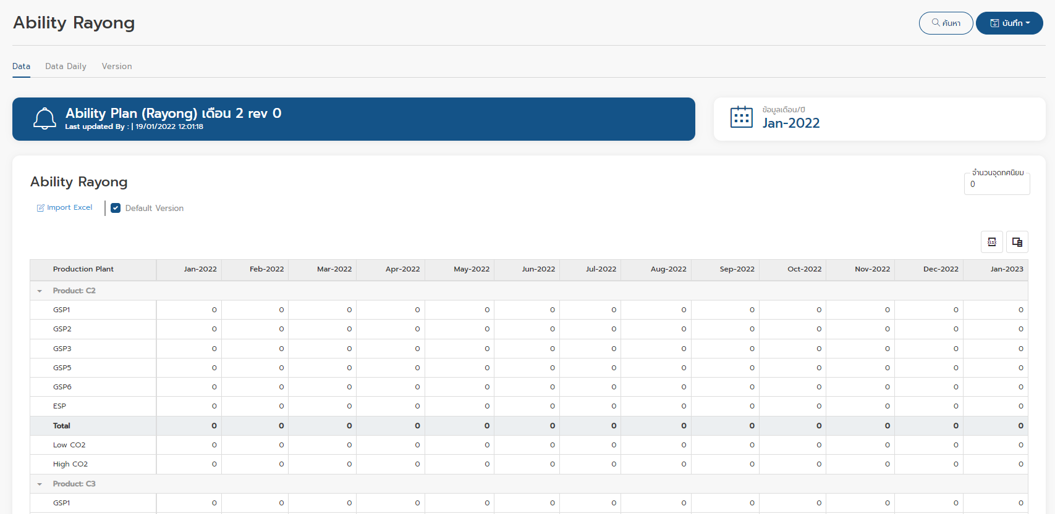
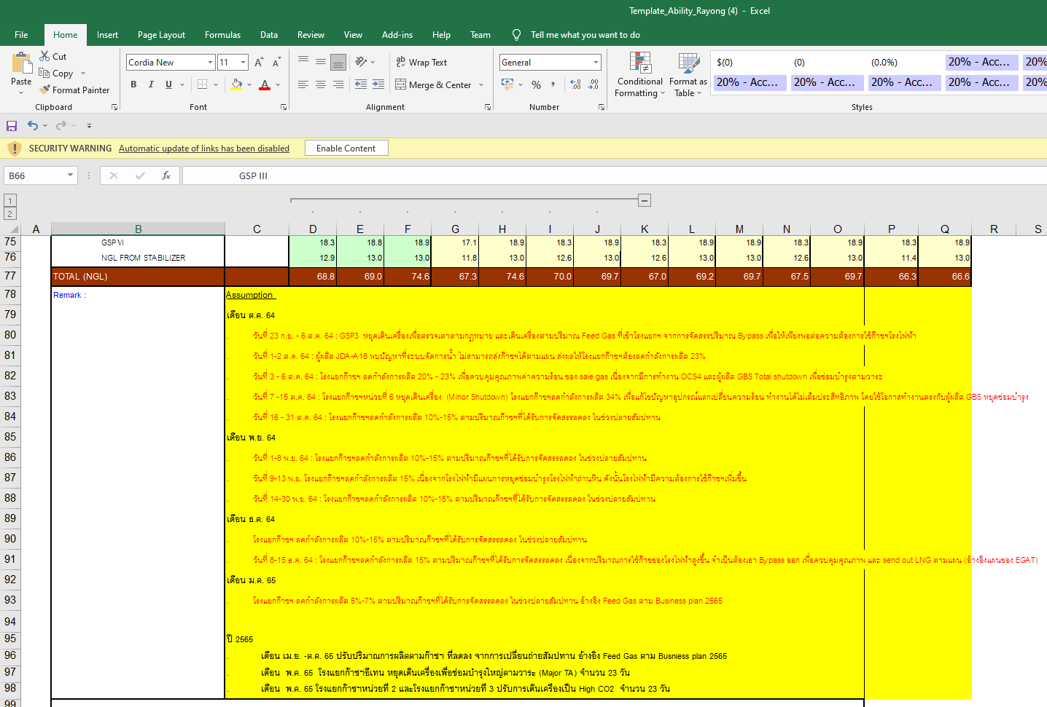
User interaction and design – Report
รายละเอียดของรายงาน
5. ส่วนหมายเหตุที่แสดงในรายงานจะมาจาก ข้อมูลหน้าจอ Ability Rayong ในส่วน Remark
5

Slide 10
User interaction and design – Report
รายละเอียดของรายงาน
6. ข้อมูลที่แสดงในส่วน Low CO2 และ Hight CO2 จะมาจากข้อมูล Volume ของหน้าจอ Marge Allocation ที่เป็นของลูกค้า GC โดยมีรายละเอียดเพิ่มเติม ดังนี้
6.1 ) จะเป็นส่วนแสดงจำนวนวันในเดือนนั้นๆ (ไม่ต้องแสดง)
6.2 ) จะแสดงข้อมูล Plan และ Estimate ของเดือนปัจจุบัน (หรือเดือนที่ค้นหามา) กรณีข้ามเดือนค่า Plan จะเป็นค่าที่มีการ Forcaste ไว้ในเดือนก่อนหน้า กรณีในเดือนเดียวกัน Pan จะเป็น Estimate ของ Rev ก่อนหน้า และ ค่า Estimate จะเป็นค่าที่ได้จาก C2 Daily ของเดือนปัจจุบันซึ่งอาจมีการปรับเปลี่ยนตาม Actual ที่มีการเกิดขึ้นจริงและมีการเปลี่ยนแปลงไป
6.3 ) ช่อง Total = Low CO2 + High CO2
6.4 ) Ton/Hr = Total / จำนวนวันของเดือนนั้น / จำนวนชั่วโมงต่อวัน
6.2
6.1
6
6.3
6.4
ตัวอย่างข้อมูลจากไฟล์ Merge Allocation

Slide 11
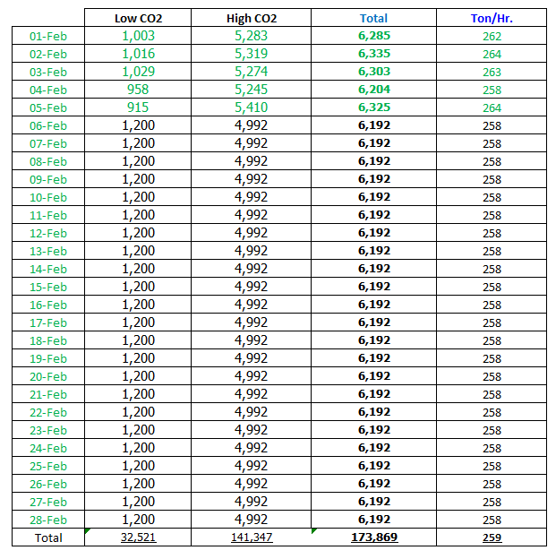
User interaction and design – Report
Ethane Planning
Export Excel
C2 Monthly C2 Daily Feb 22 C2 Daily Mar 22 C2 Daily Apr 22 C2 Daily May 22
Ethane Planning เดือน 2
Ethane Planning C2 Daily Feb 2022
รายละเอียดของรายงาน
7. ข้อมูลที่แสดงใน C2 Daily จะเป็นข้อมูล รายวัน ของเดือนนั้นๆ โดยจะแสดง font สีเขียวสำหรับข้อมูลที่มีข้อมูล Actual เข้ามาแล้ว
โดยมีสูตรในการคำนวณตัวเลขของ GC C2 Daily ดังนี้

Slide 12
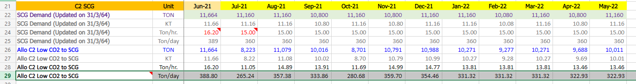
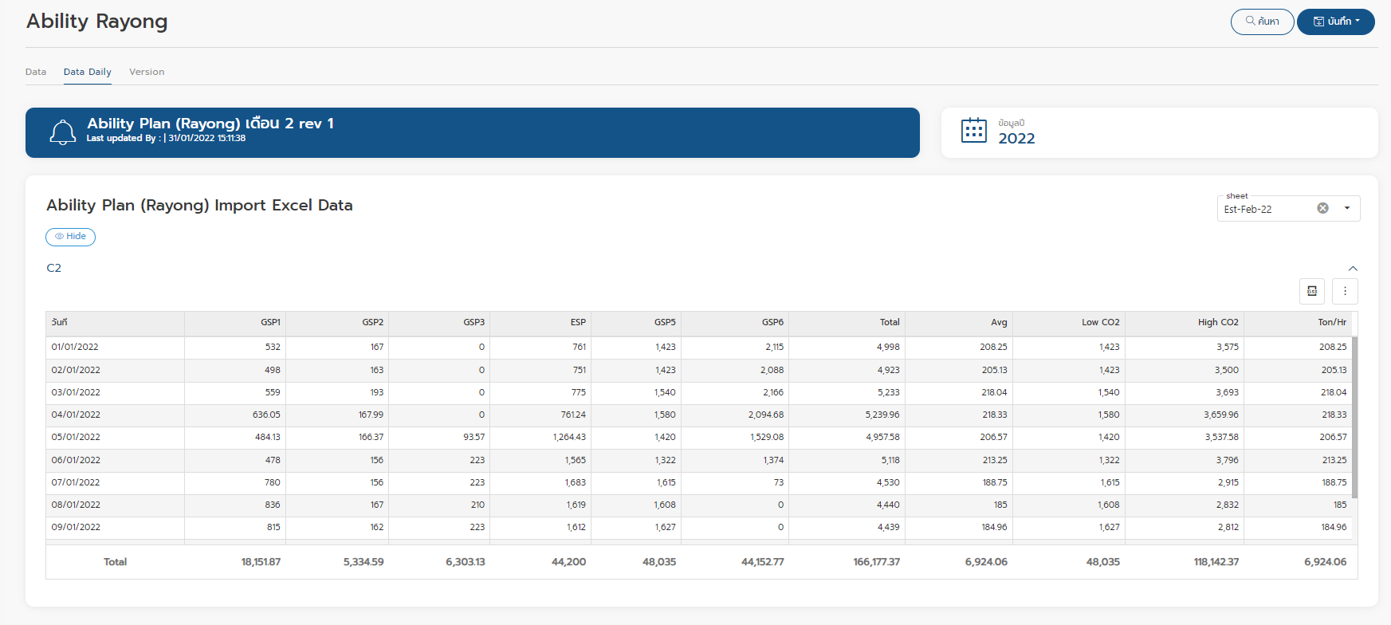
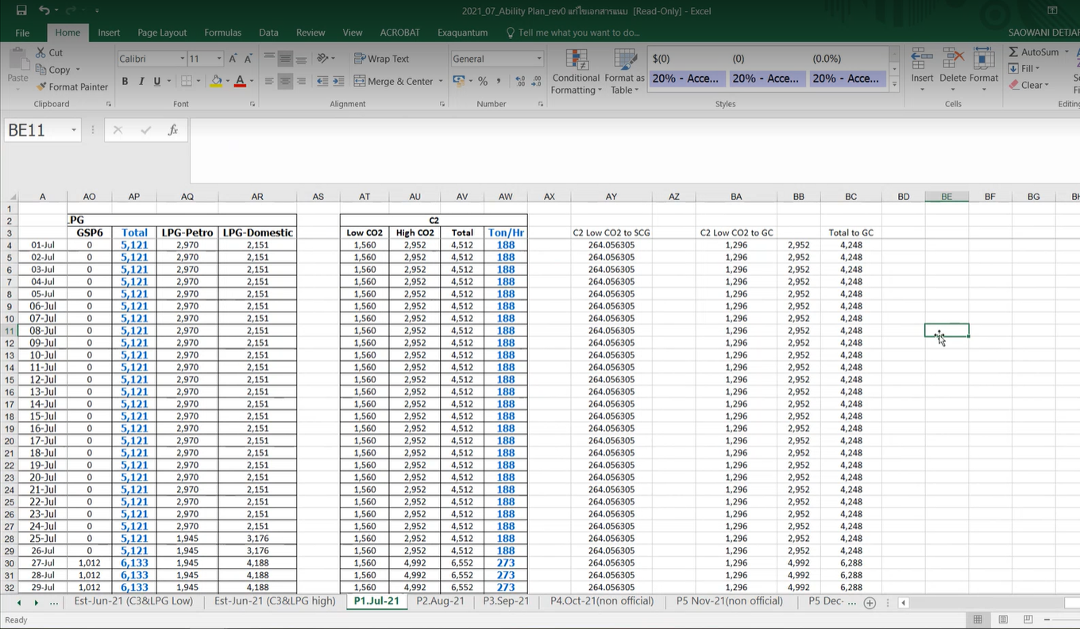
User interaction and design – Report
Export Excel
สูตรในการคำนวณตัวเลขของ GC C2 Daily
เริ่มต้น ข้อมูลจาก Merge Allocation ของ C2 SCG ใน Row ที่เป็น Allo C2 Low CO2 to SCG ในหน่วย Ton/Day
ใช้ข้อมูลจาก Ability Rayong ในส่วน Data Daily ที่เป็น low , Hight โดย SCG จะรับแค่ Low เท่านั้น ที่เหลือจึงจะเป็นของ GC
สมมุติค่า ดังนี้
C2 Low CO2 to SCG = 264.056305
LOW CO2 = 1560
C2 Low CO2 GC= LOW CO2 - SCG = 1560 - 264.056305 = 1296
Total ของ GC=total - SCG = 4512 - 264.056305 = 4248
เมื่อ Sum ยอดทั้งเดือน จะมีค่าเท่ากับ ข้อมูลใน Merge Allocation
คำถาม : กรณีในอนาคตที่มีลูกค้าเจ้าอื่นๆเข้ามา ระบบต้องเอาค่า Low ของลูกค้ารายนั้นๆเข้ามารวมกัน SCG ในข้อ 3.1 และคำนวณต่อตามสูตร ? ระบบไม่รองรับเคสนี้ เนื่องจากยากที่จะมีลูกค้ารายอื่น

Slide 13
รายงาน LPG Plan Rolling 12 Months
คือ รายงาน ของ C3LPG ในส่วน Demand, Supply และ Balance

Slide 14
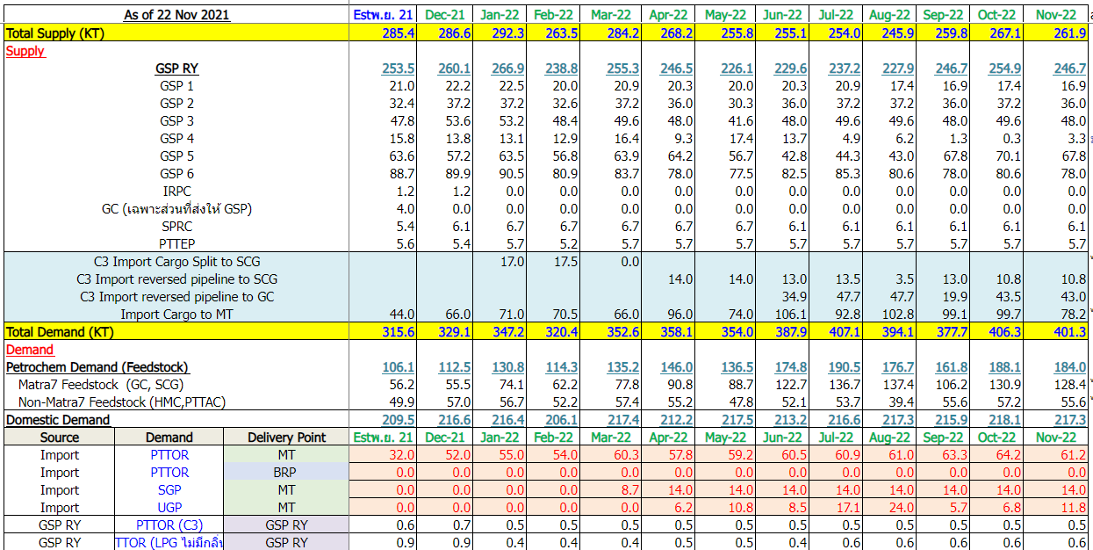
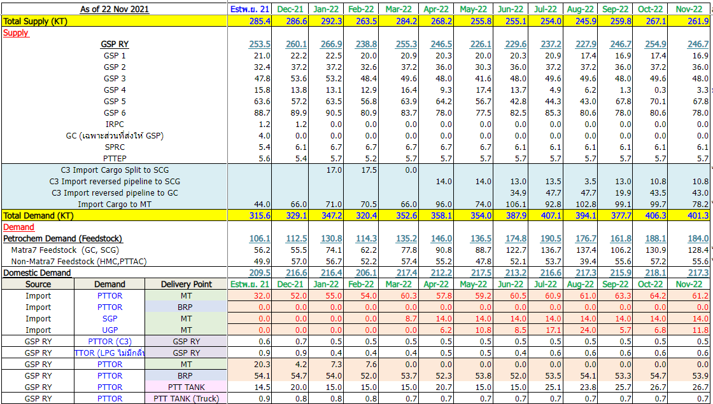
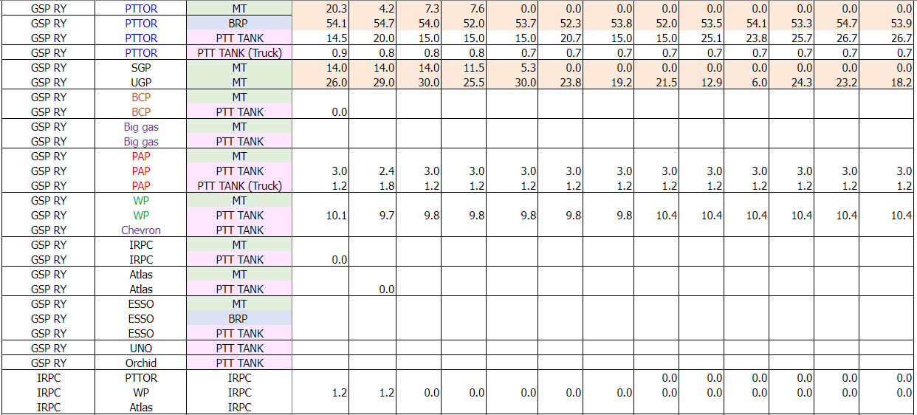
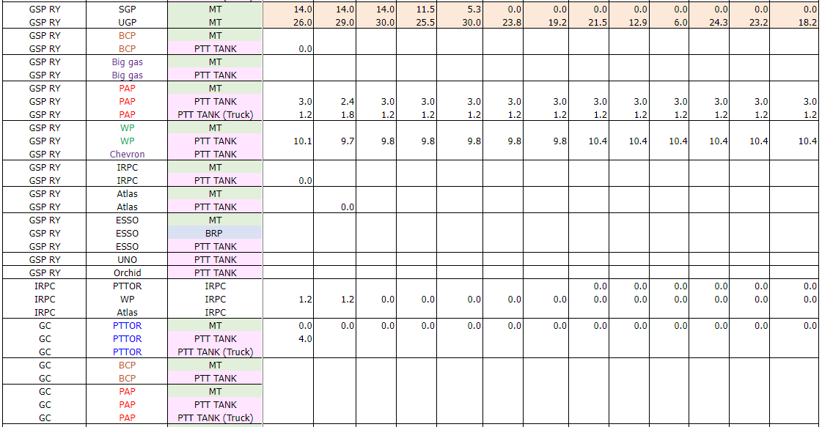
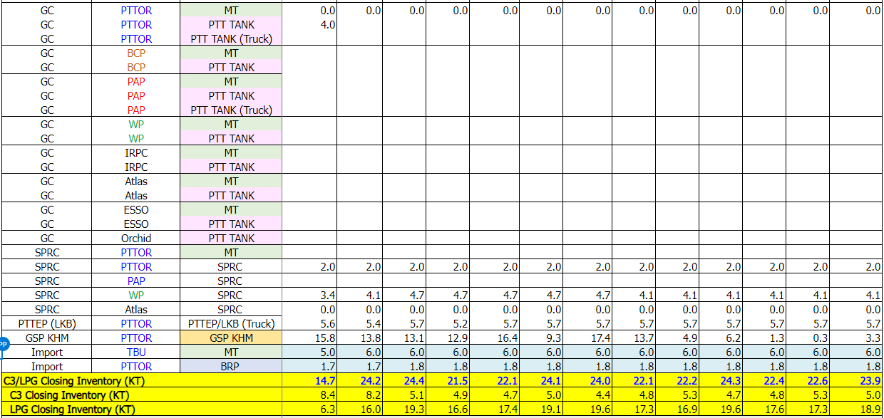
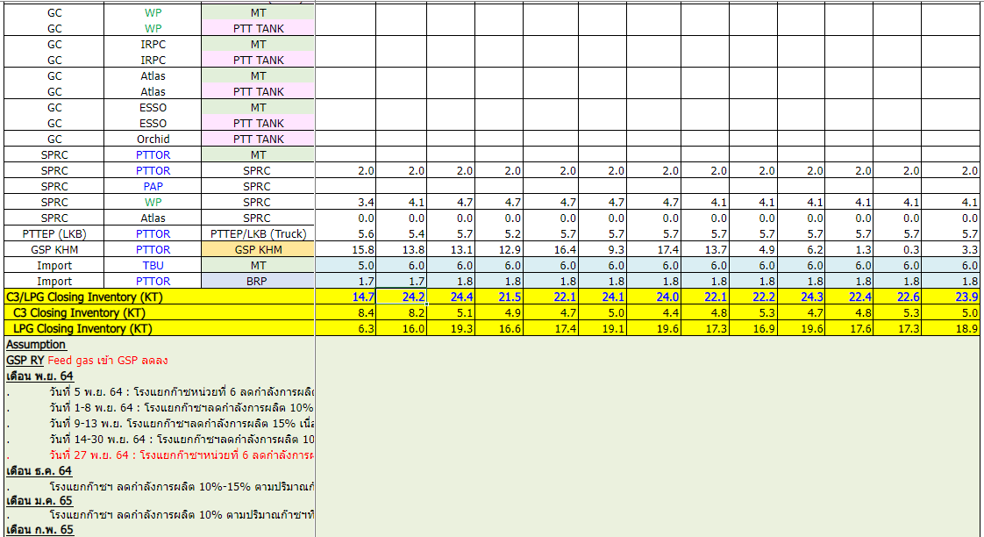
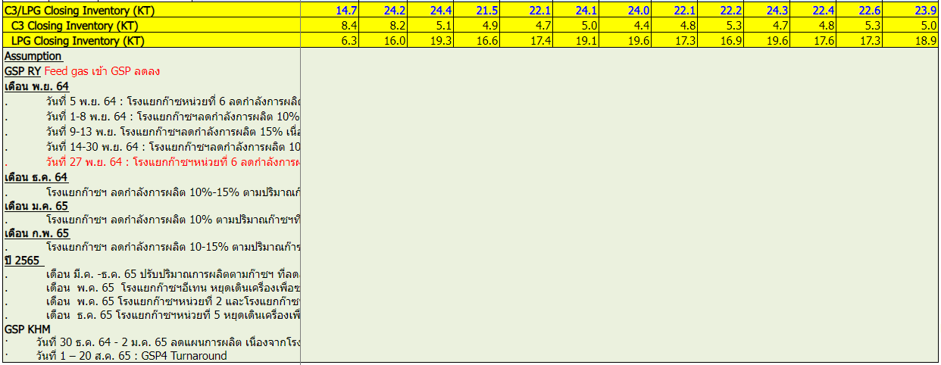
รายงาน LPG Plan Rolling 12 Months Sheet : demand supply balance
ตัวอย่างข้อมูลของรายงาน อ้างอิงจากไฟล์ lpg plan rolling 12 month_Dec2021_Nov2022_22Nov2021_D&S.xlsx

Slide 15
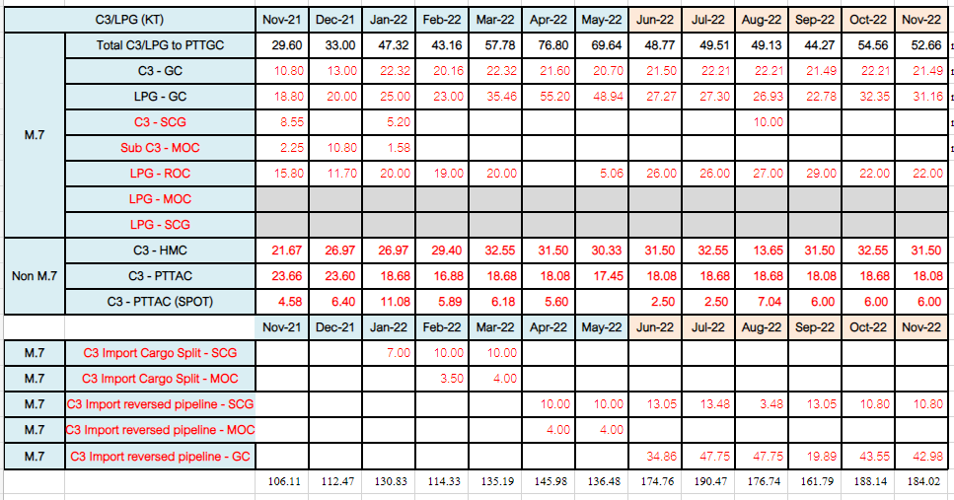
รายงาน LPG Plan Rolling 12 Months Sheet : seperate
ตัวอย่างข้อมูลของรายงาน อ้างอิงจากไฟล์ lpg plan rolling 12 month_Dec2021_Nov2022_22Nov2021_D&S : seperate

Slide 16
User interaction and design – Report
ชื่อรายงานเป็น C3/LPG Rolling 12 months
LPG Plan Rolling
Export Excel
Demand Supply Balance Seperate
LPG Plan Rolling เดือน 11
Nov - 2021
LPG Plan Rolling Demand Supply Balance

Slide 17
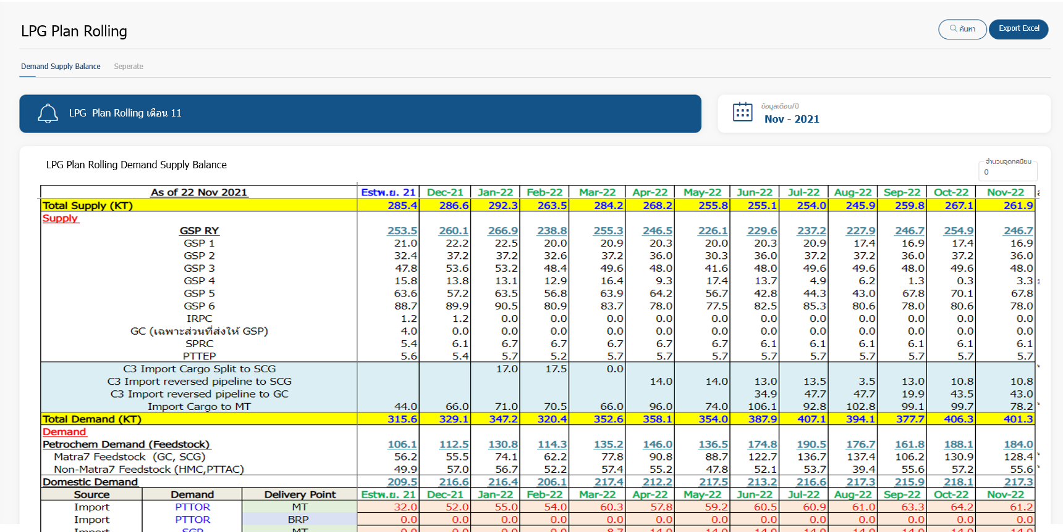
User interaction and design – Report
4
รายละเอียดของรายงาน
การแสดงข้อมูล จะแสดงเป็น tab sheet ข้อมูลทั้งหมด 2 Tab Sheet ได้แก่ Demand Supply Balance และ Seperate
ข้อมูลที่แสดง Default จะเป็น ข้อมูลเดือนปัจจุบัน โดยใช้ข้อมูลจาก Merge Allocation Rev ล่าสุด
การค้นหา สามารถค้นหาได้จาก เดือนปี และ Merge Allocation Rev (โดยการแสดงผลส่วน ability จะแสดง Rev ตามที่ Merge allocation ใช้งาน)
สามารถ Export เป็น excel มาในรูปแบบ 2 Sheet เหมือนการแสดงบนหน้าจอ
** หมายเหตุ การ Export เป็นการ Export ข้อมูลทีคำนวณให้ตามหน้า web ไม่มีการ Export สูตร
1
3
2

Slide 18
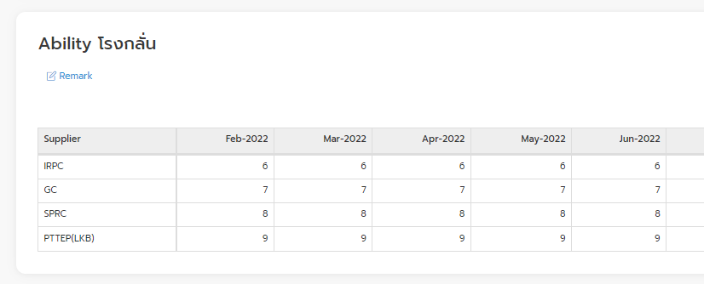
User interaction and design – Report
รายละเอียดของรายงาน
5. ข้อมูลที่แสดงจะมาจากที่มาต่างๆ ดังนี้
5.1 ) แสดง วันที่เดือนปี ปัจจุบัน
5.2 ) แสดงเดือนปัจจุบัน Rolling ไปอีก 12 เดือน
5.3 ) ส่วน Total Supply (KT) จะเป็นปริมาณรวมทั้งหมดของข้อมูลส่วน Supply
5.4 ) ส่วน GSP RY จะเป็นปริมาณรวม ของ Ability GSP RY ของทุกโรงรวมกัน
5.5 ) ส่วน GSP 1 -6 มาจากข้อมูล Ability RY
5.6 ) มาจาก ability โรงกลั่น
5.1
5.2
5.6
ข้อมูล Supply จาก Merge Allocation

Slide 19
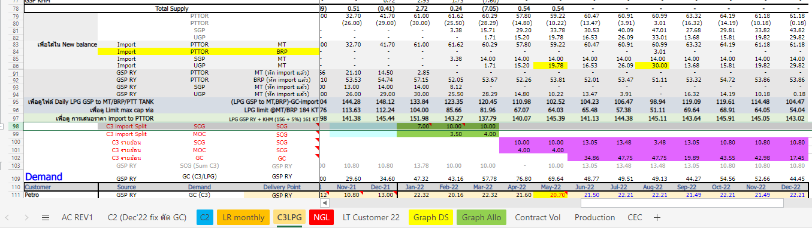
User interaction and design – Report
รายละเอียดของรายงาน
5.7 ) มาจาก ข้อมูล Import ของ C3LPG ของ Merge Allocation
ข้อมูลตัวอย่างจาก
รายงานเวอชั่น >> lpg plan rolling 12 month_Dec2021_Nov2022_22Nov2021_D&S.xlsx
ข้อมูล Merge Allocation >> Merge Allocation 2021_03Dec2021.xlsx
5.7
ข้อมูลจาก Merge Allocation

Slide 20
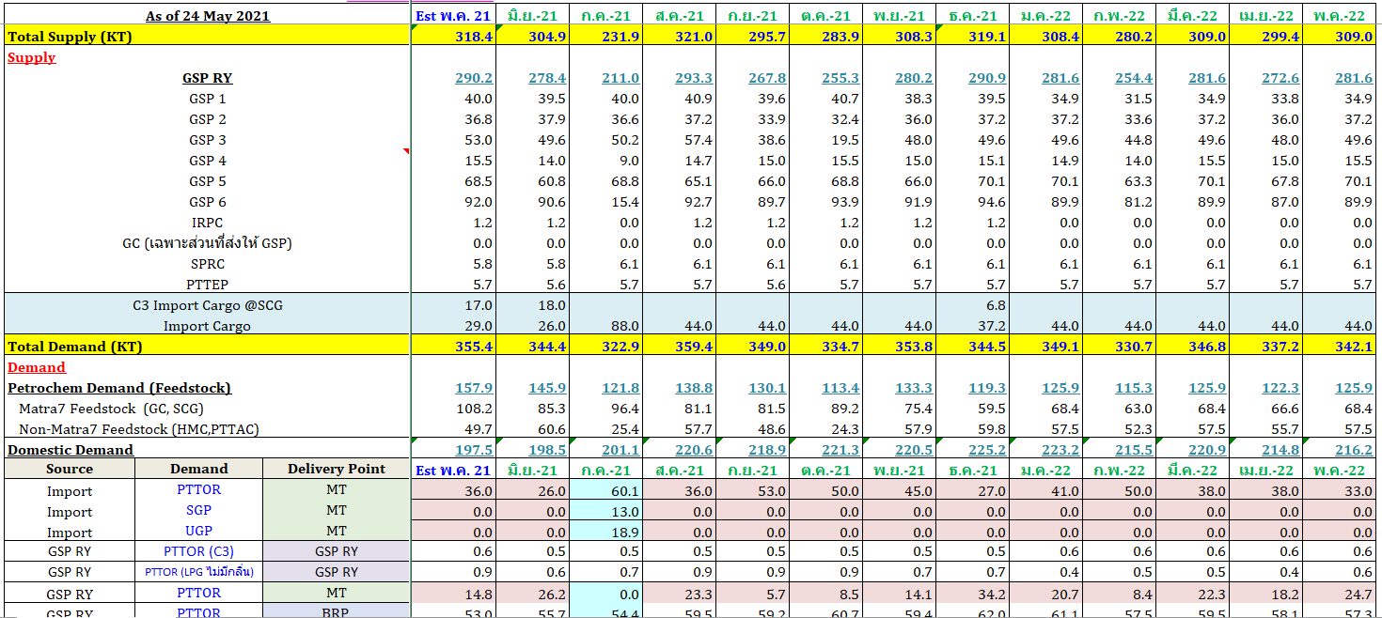
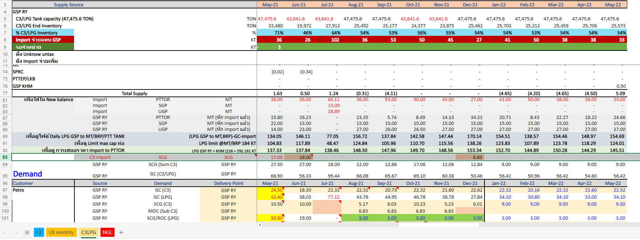
User interaction and design – Report
ข้อมูลตัวอย่างจาก
รายงานเวอชั่น >> lpg plan rolling 12 month_Jun2021_May2022_24May21_rev0__24May2021.xlsx
ข้อมูล Merge Allocation >> Merge Allocation 2021_24May2022.xlsx
5.7
ข้อมูลจาก Merge Allocation

Slide 21
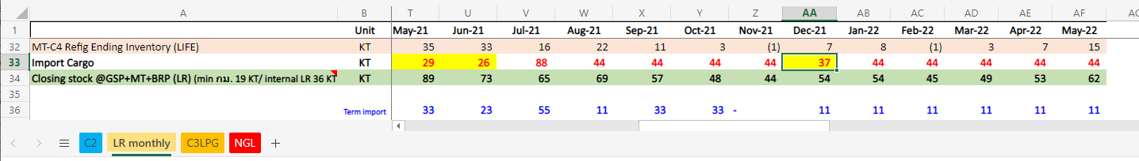
User interaction and design – Report
รายละเอียดของรายงาน
5.8 ) มาจาก ข้อมูล Import ของ LR monthly ของ Merge Allocation
5.8
ข้อมูลจาก Merge Allocation

Slide 22
User interaction and design – Report
รายละเอียดของรายงาน
5.9 ) ข้อมูล Total Demand (KT) มาจาก ข้อมูล Petrochem Demand (Feedstock)+Domestic Demand
5.10 ) Petrochem Demand (Feedstock) คือ ข้อมูล Sum ของ รายการ Matra7 Feedstock (GC, SCG) + Non-Matra7 Feedstock (HMC,PTTAC)
5.9
5.10

Slide 23
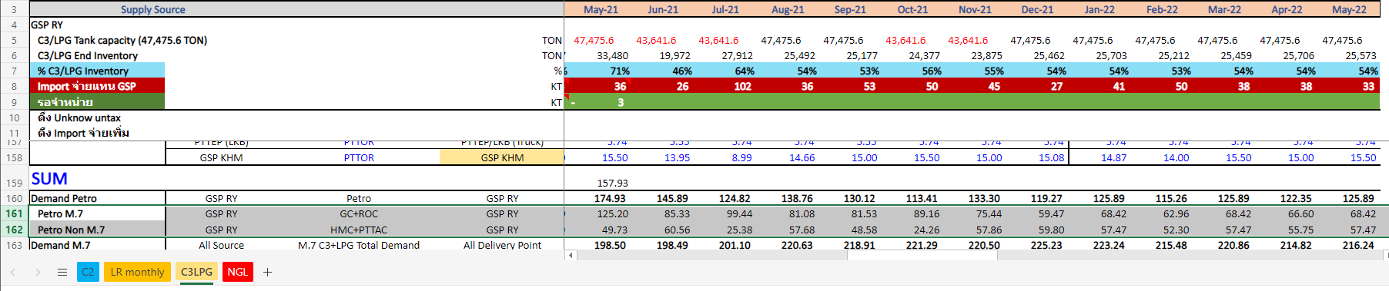
User interaction and design – Report
รายละเอียดของรายงาน
5.11 ) เป็น Demand ของ ลูกค้า Petro มาจาก Merge Allocation
5.11
ข้อมูลจาก Merge Allocation

Slide 24
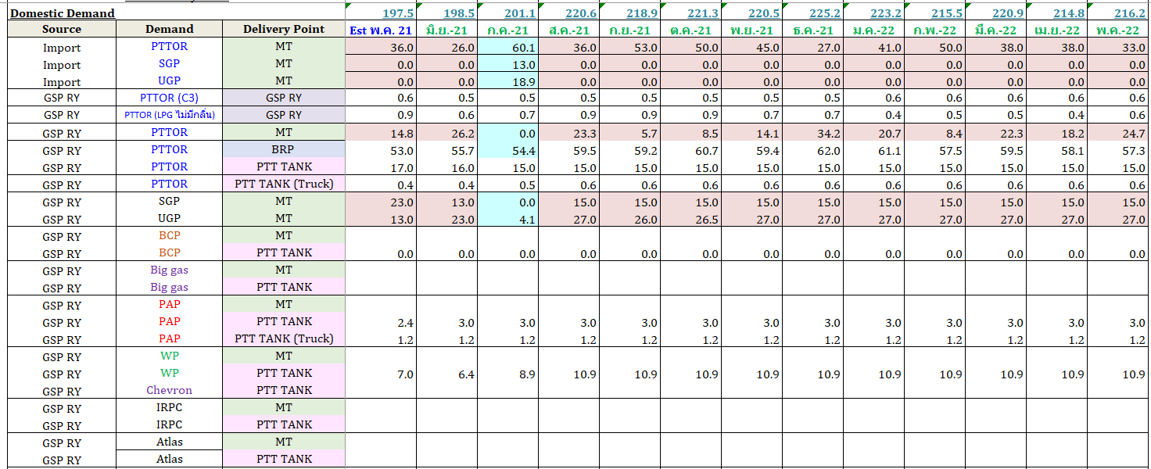
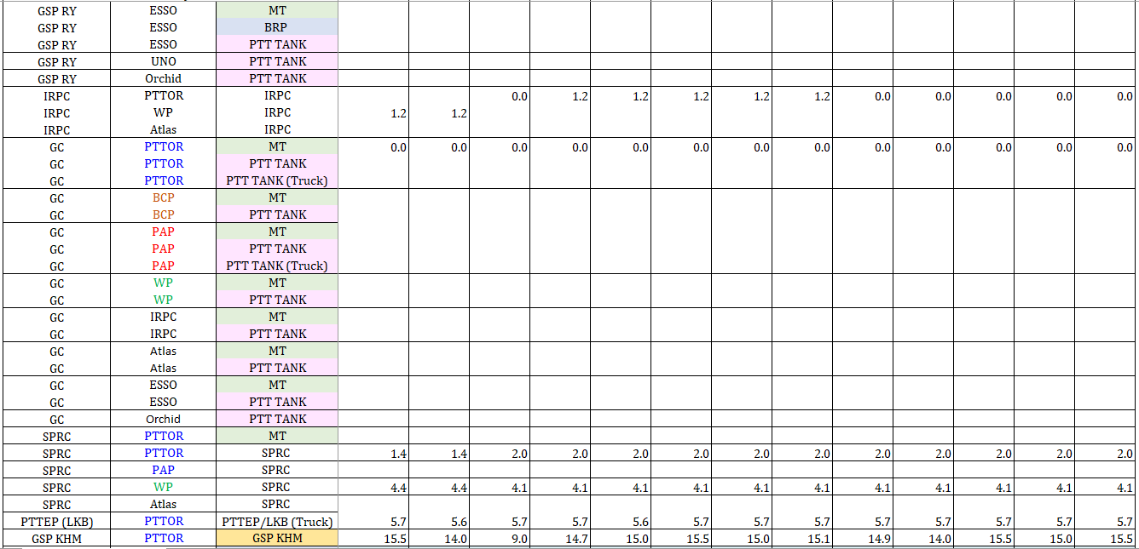
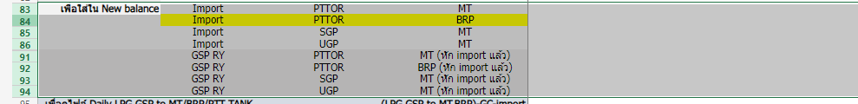
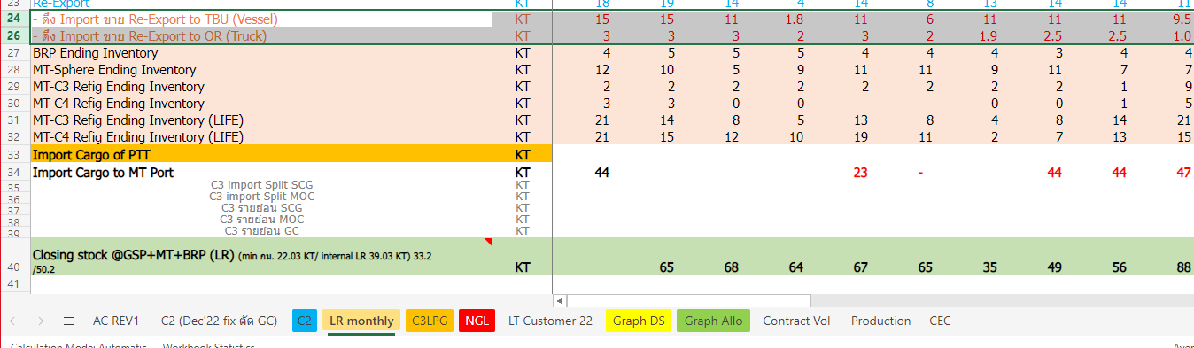
User interaction and design – Report
5.12
รายละเอียดของรายงาน
5.12 ) เป็นยอดรวมของ Demand ของ ลูกค้า Domestic (ในกรอบ 5.13)
คำถาม ทำไมไม่รวม import สองบรรทัดล่าง ? ไม่รวมเพราะไม่ได้เป็น Type เดียวกัน
5.13 ) เป็นข้อมูล Demand ของลูกค้า M7 จาก Merge Allocation (ส่วน หกรายการนี้ จะแสดงจาก Merge Alo ในส่วนสีเทา)
5.14 ) คำถาม มาจากไหนจากไฟล์ Merge Allocation ? ดึงมาจาก LR Monthly
5.13
5.14

Slide 25
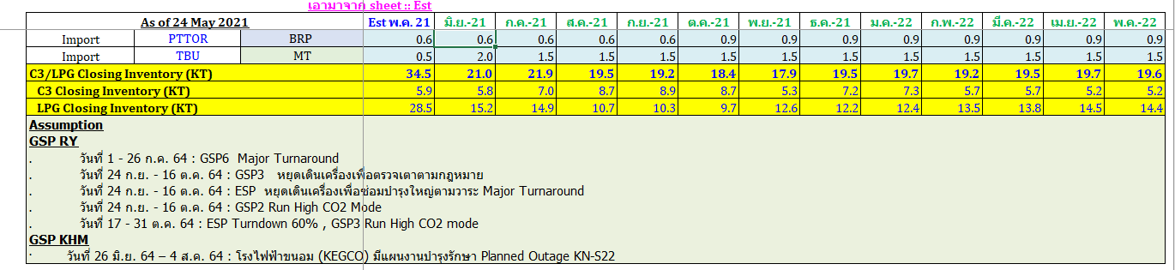
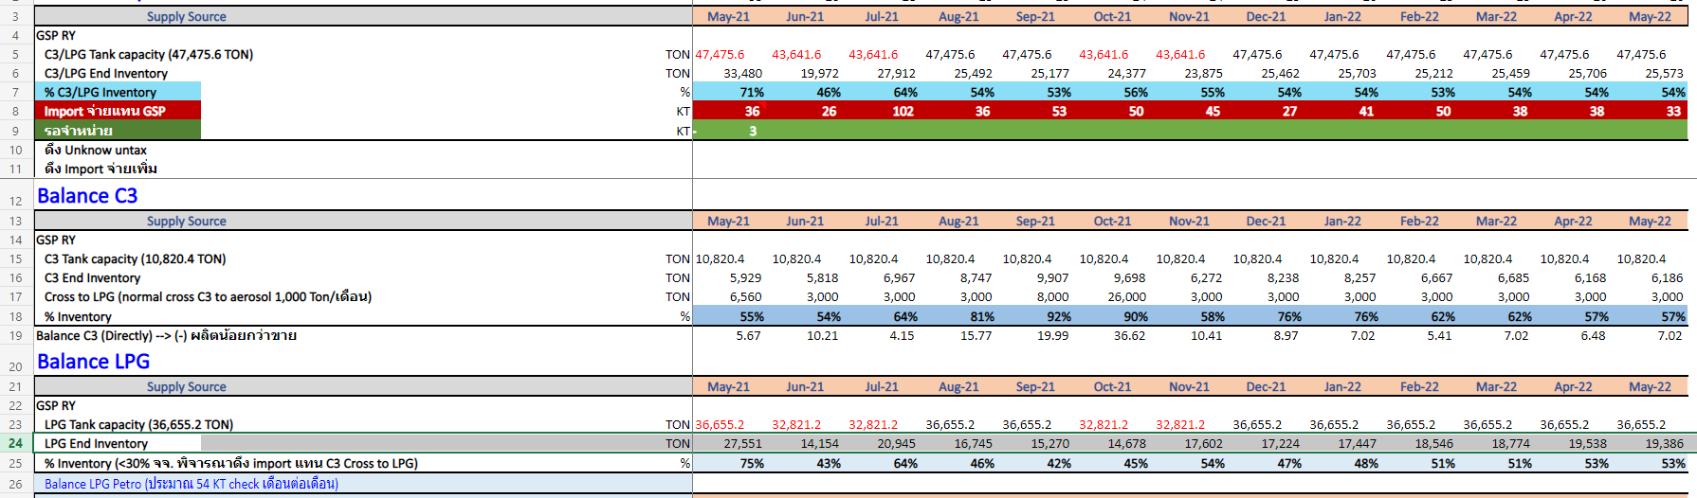
User interaction and design – Report
รายละเอียดของรายงาน
5.15 ) เป็นข้อมูล C3/LPG Closing Inventory ในหน่วย KTมาจาก C3/LPG End Inventory จาก Merge Allocation หารด้วย 1000
5.16 ) เป็นข้อมูล C3 Closing Inventory ในหน่วย KT มาจาก C3 End Inventory จาก Merge Allocation หารด้วย 1000
5.17 ) เป็นข้อมูล LPG Closing Inventory ในหน่วย KT มาจาก LPG End Inventory จาก Merge Allocation หารด้วย 1000
5.15
5.16
5.17
5.15
ข้อมูลจาก Merge Allocation
5.16
5.17

Slide 26
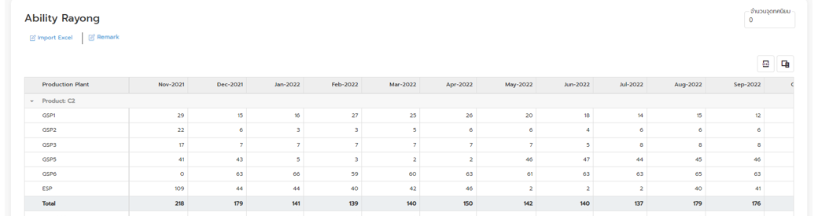
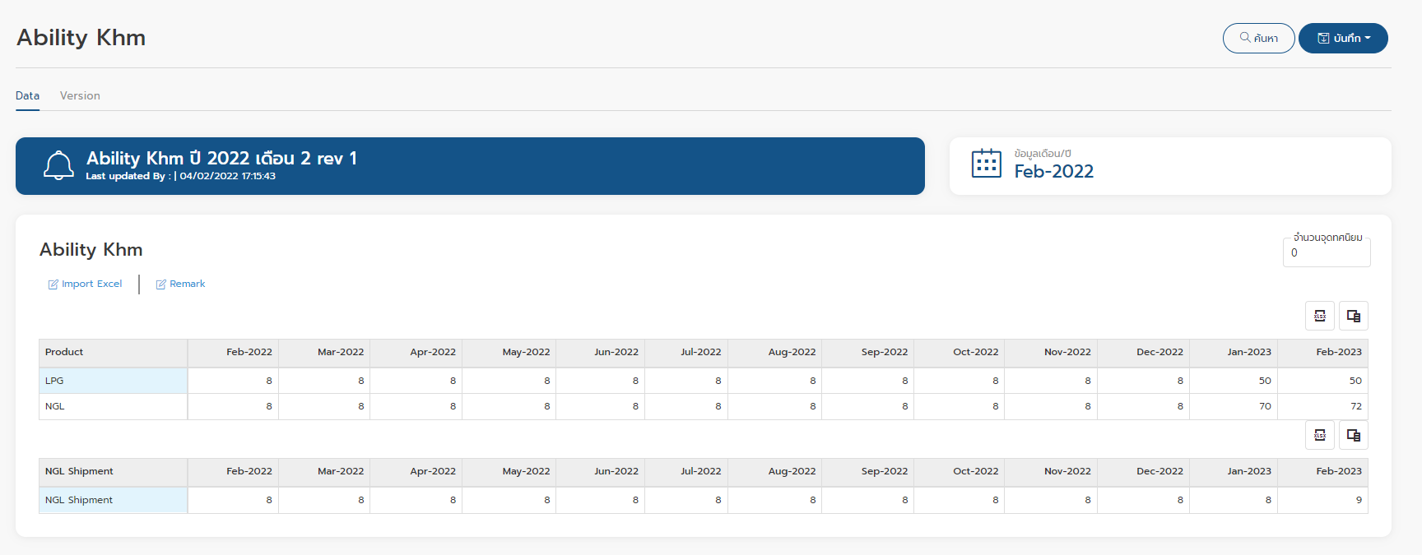
User interaction and design – Report
รายละเอียดของรายงาน
5.18 ) เป็นหมายเหตุ จาก Ability RY และ Ability KHM
5.18

Slide 27
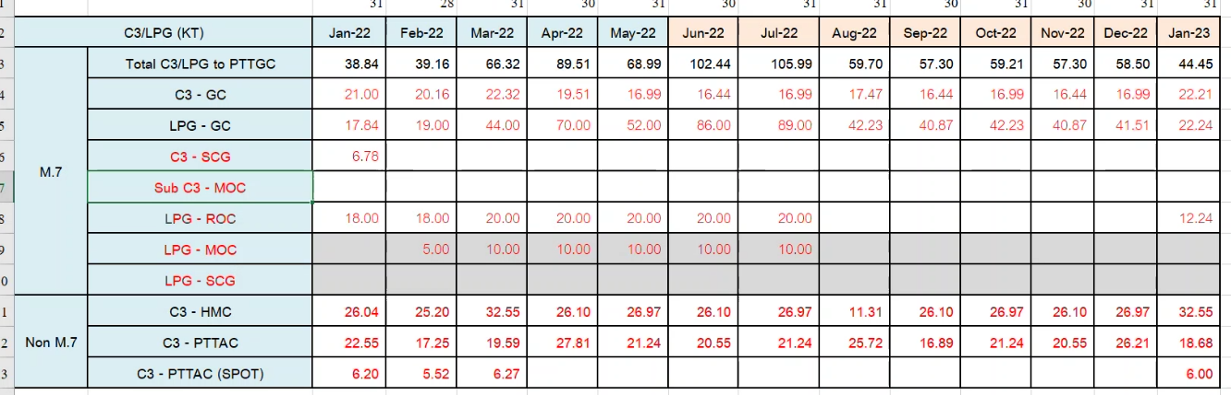
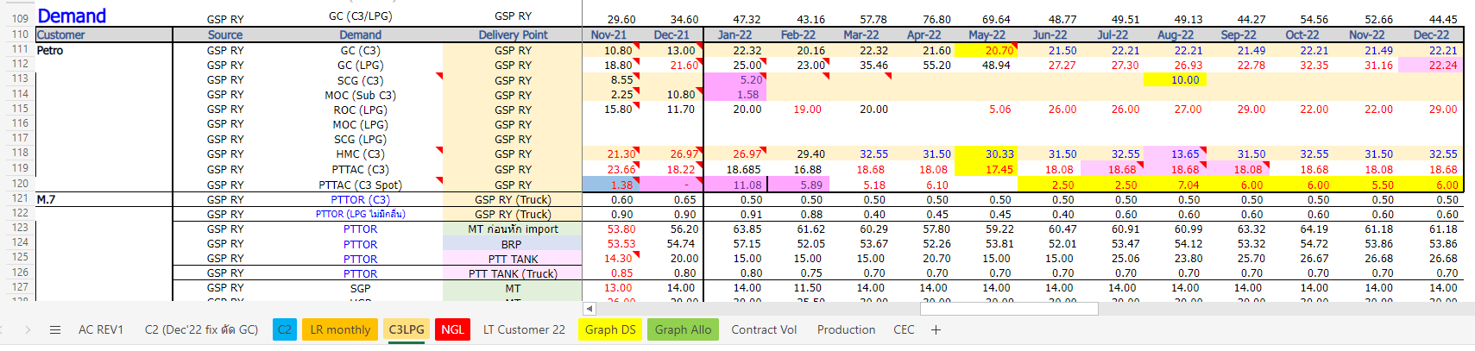
User interaction and design – Report
รายละเอียดของรายงาน
6. รายงานของ Sheet : Separate มีรายละเอียด ดังนี้
6.1 จะเป็นยอด Summary ของ GC (C3-GC+LPG-GC)
** คุณเตยขอเช็คว่าจะ sum รวมบรรทัดที่เป็น C3 Import erverse pipline – GC ไม่เกินวันที่ 18/3/2565 >> 17/3/2565 รวมสามบรรทัด เพิ่ม รวมของ SCG ด้วย ตาม slide ถัดไป
6.2 เป็นข้อมูล Demand ของ Petro ในไฟล์ Merge Allocation คำถาม : ในไฟล์รายงานเขียนว่า M7 แต่ทำไมในไฟล์ merger เป็น Petro ? ถูกต้องแล้ว
ชื่อลูกค้าที่แสดงจะดึงมาจาก Merge Allocation
6.1
6.2
ข้อมูลจาก Merge Allocation
6.2

Slide 28
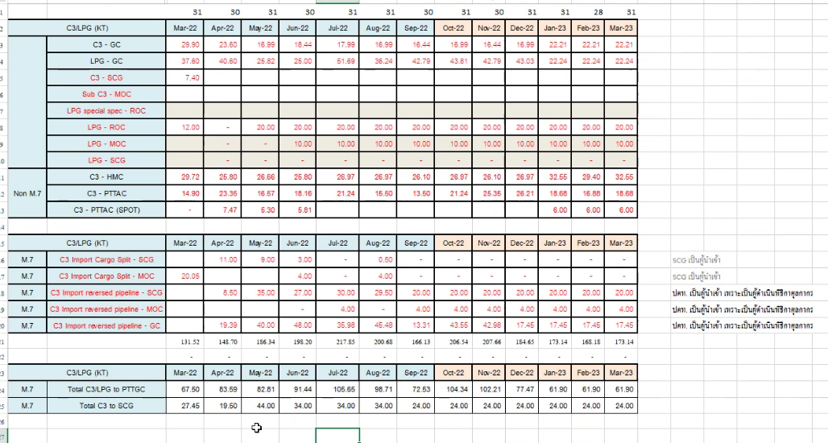
รายละเอียดของรายงาน
6.3 เป็นข้อมูล C3 Import Cargo Split และ C3 Import reversed pipeline จาก Merge Allocation
User interaction and design – Report
6.1 old
ไฟล์เก่า
6.1 New
ไฟล์ใหม่
รายละเอียดของรายงาน
ส่วน 6.1 ปรับแสดงตามไฟล์ ใหม่
*** รายงานนี้คุณเตยอาจขอปรับลำดับการแสดงบรรทัด ก่อน dev สอบถามเพื่อปรับอีกที

Slide 29
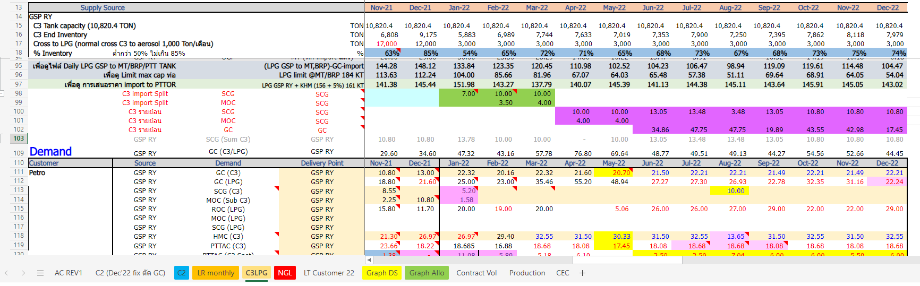
User interaction and design – Report
รายละเอียดของรายงาน
6.3 เป็นข้อมูล C3 Import Cargo Split และ C3 Import reversed pipeline จาก Merge Allocation
6.3
ข้อมูลจาก Merge Allocation
6.3

Slide 30
รายงาน New Balance
คือ รายงานที่เกี่ยวกับ Ability Demand และแสดง Balance ของผลิตภัณฑ์ Ethane,C3/LPG,NGL และ Pentane
รวมถึงแผนการจำหน่ายผลิตภัณฑ์

Slide 31
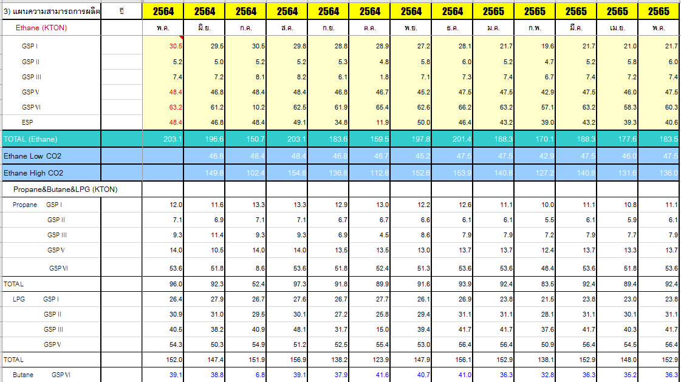
User interaction and design – Report
New Balance
4
Export Excel
1
3
Ability Ethane Balance C3/LPG Balance NGL Balance Pentane Balance แผนจำหน่าย เม.ย. 64 ปรับแผนจำหน่าย เม.ย. 64 สรุปแผนจำน่าย เม.ย 64 แผนจำหน่าย พ.ค. 64 ปรับแผนจำหน่าย พ.ค. 64 สรุปแผนจำน่าย พ.ค.64 แผนจำหน่าย มิ.ย. 64 ปรับแผนจำหน่าย มิ.ย. 64 สรุปแผนจำน่าย มิ.ย. 64 Link 2021
LPG Plan Rolling เดือน 11
2
Nov - 2021
New Balance Ability
รายละเอียดของรายงาน
การแสดงข้อมูล จะแสดงเป็น tab sheet ข้อมูลทั้งหมด 13 Tab Sheet ได้แก่ Ability , Ethane Balance, C3/LPG Balance , NGL Balance Pentane Balance, แผนจำหน่าย ,ปรับแผนจำหน่าย ,สรุปแผนจำน่าย (สามเดือนของเดือนที่ค้นหา, m-1 และ m+1 )
ข้อมูลที่แสดง Default จะเป็น ข้อมูลเดือนปัจจุบัน โดยใช้ข้อมูลจาก Merge Allocation Rev ล่าสุด
การค้นหา สามารถค้นหาได้จาก เดือนปี และ Merge Allocation Rev (โดยการแสดงผลส่วน ability จะแสดง Rev ตามที่ Merge allocation ใช้งาน)
สามารถ Export เป็น excel มาในรูปแบบ 13 Sheet เหมือนการแสดงบนหน้าจอ
** หมายเหตุ การ Export เป็นการ Export ข้อมูลทีคำนวณให้ตามหน้า web ไม่มีการ Export สูตร
แสดงเดือน สามเดือน ก่อนหน้า ปัจจุบัน ปัจจุบัน+1

Slide 32
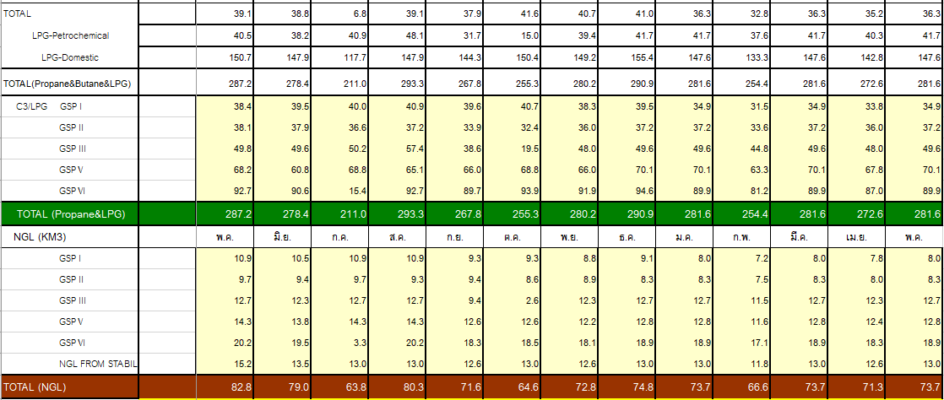
User interaction and design – New Balance Report Sheet : Ability
รายละเอียดของรายงาน Sheet : Ability
จะเป็นรายงานแสดงข้อมูล Ability ของ Rayong และ Ability Khm

Slide 33
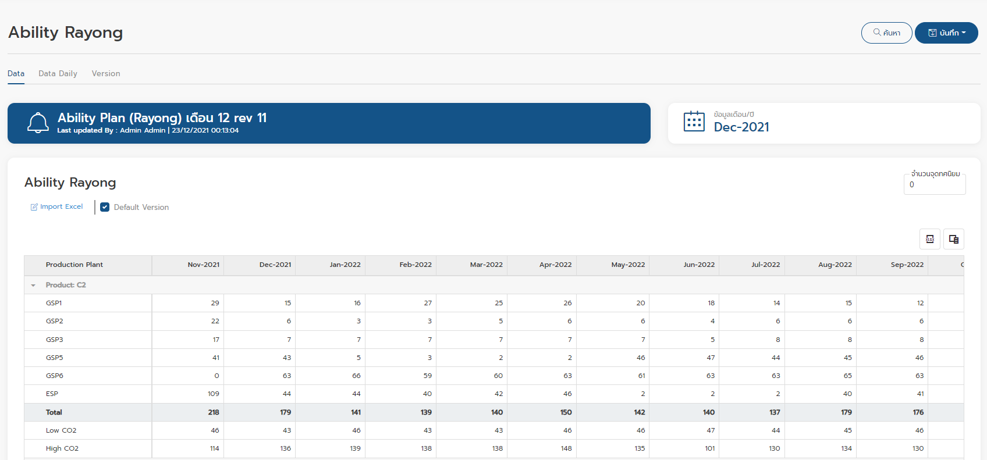
User interaction and design – New Balance Report Sheet : Ability
1
รายละเอียดของรายงาน Sheet : Ability
1. ส่วนแสดงเดือน ปี คำถาม : สามารถแสดงเหมือนกับหน้าจอ Ability เลยได้หรือไม่ ? ได้เลย
1

Slide 34
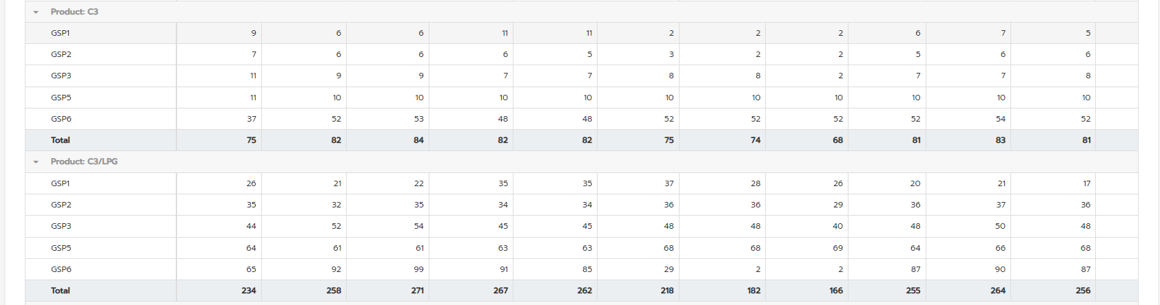
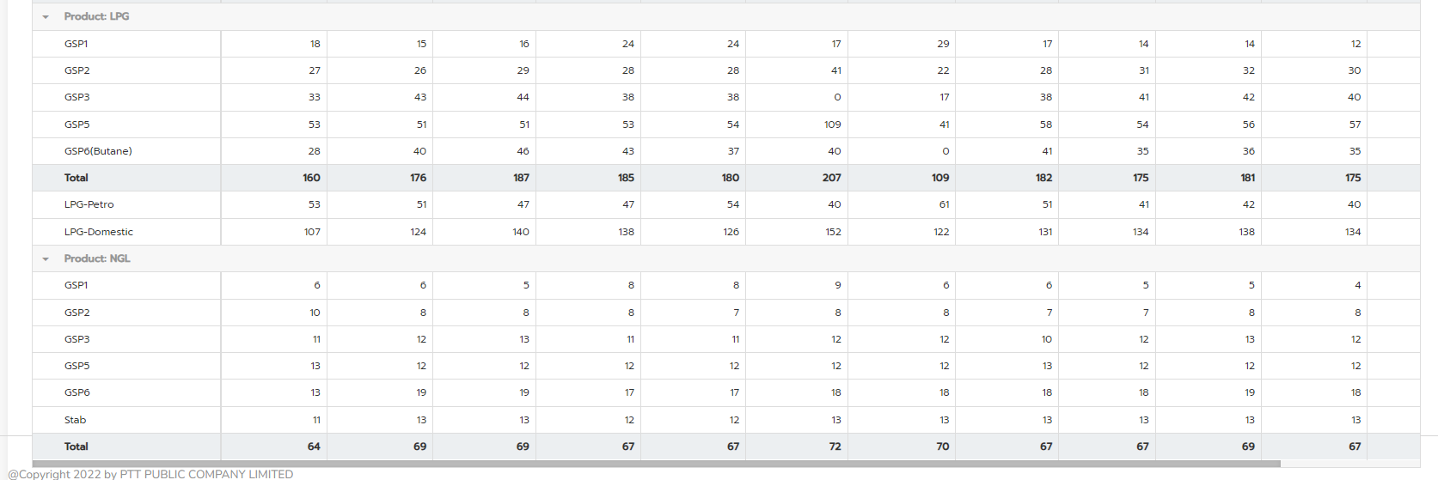
User interaction and design – New Balance Report Sheet : Ability
รายละเอียดของรายงาน Sheet : Ability
2. ข้อมูลที่แสดงเป็นข้อมูลจาก Ability RY คำถาม : สามารถแสดงเหมือนกับหน้าจอ Ability เลยได้หรือไม่ ? ได้เลย
2
2

Slide 35
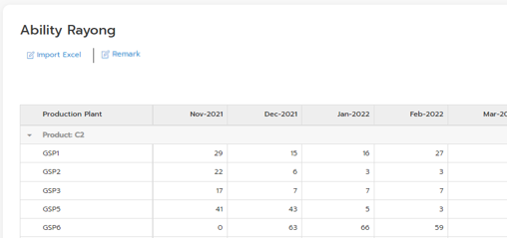
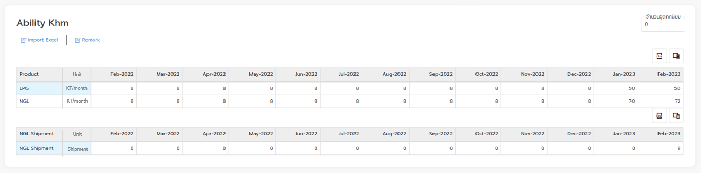
User interaction and design – New Balance Report Sheet : Ability
3
รายละเอียดของรายงาน Sheet : Ability
3. หมายเหตุ แสดงมาจาก Ability RY
4. ส่วนแสดงข้อมูลจาก Ability KHM
5. หมายเหตุจาก ability khm
4
5
3
5
4

Slide 36
User interaction and design – New Balance Report Sheet : Ethane Balance

Slide 37
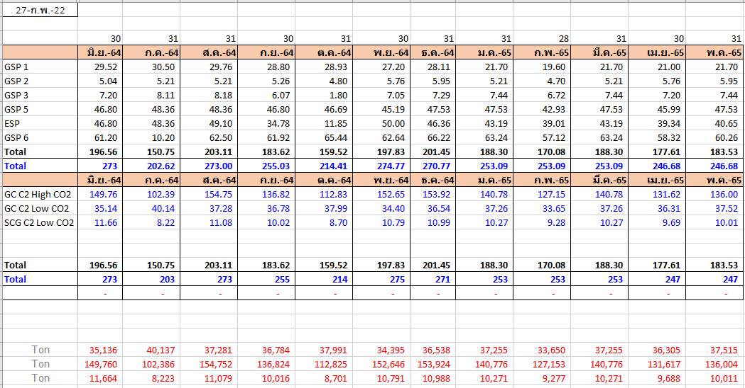
User interaction and design – New Balance Report Sheet : Ethane Balance
รายละเอียดของรายงาน Sheet : Ethane Balance
ข้อมูลจาก Ability RY และยอดรวมของทุกโรง
ยอดรวมของ Ability RY *1000/จำนวนวันของแต่ละเดือน
เพิ่มแสดง unit หน้าเดือน
1
2
1

Slide 38
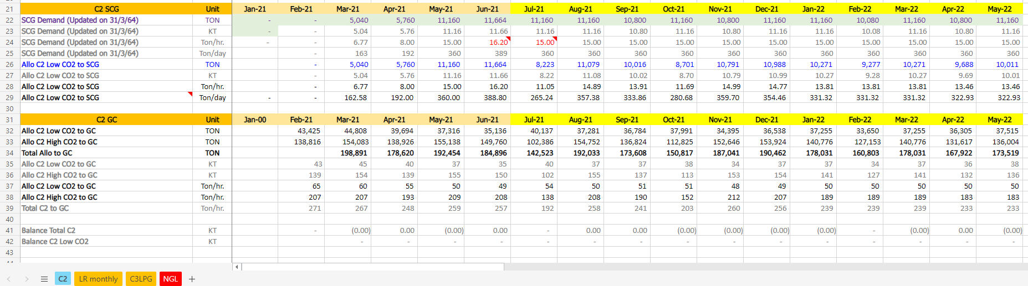
User interaction and design – New Balance Report Sheet : Ethane Balance
รายละเอียดของรายงาน Sheet : Ethane Balance
ข้อมูล Demand C2 ของ GC จาก Merge Allocation ในหน่วย KT
ข้อมูล Demand C2 ของ SCG จาก Merge Allocation ในหน่วย KT
ผลรวมของ Demand ทั้ง GC และ SCG รวมกัน
ผลรวมของ Demand * 1000 / จำนวนวันของแต่ละเดือน
C2 Balance ข้อมูล Balance = Total Supply – Total Demand
3
4
5
6
7
4
3

Slide 39
User interaction and design – New Balance Report Sheet : Ethane Balance
Demand ในหน่วย Ton คำถาม ต้องแสดงในรายงานหรือไม่ ? ไม่ต้องแสดง

Slide 40
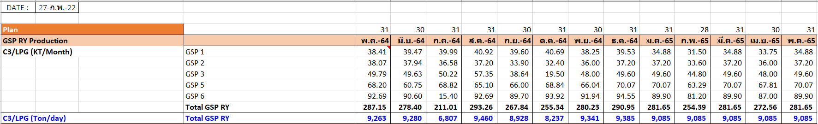
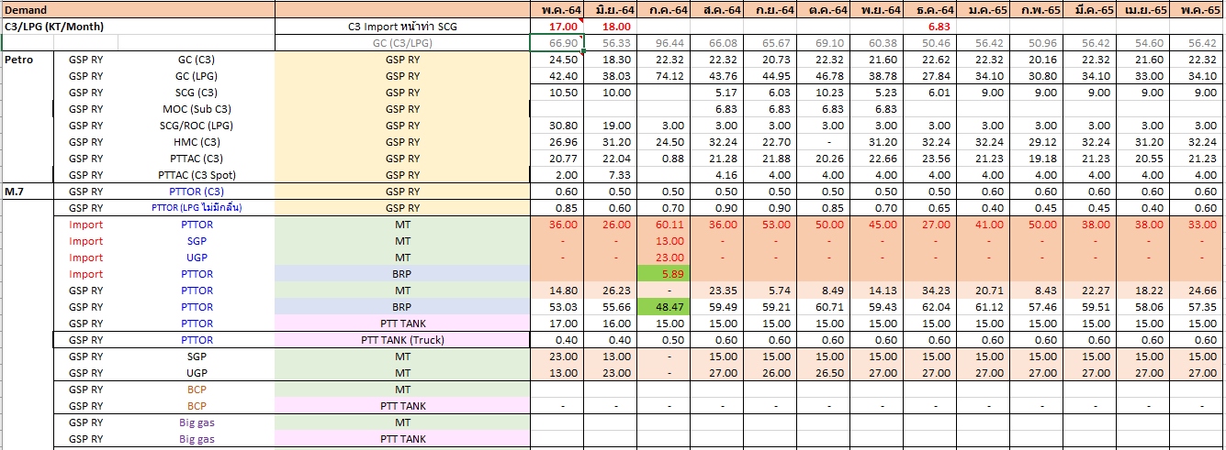
User interaction and design – New Balance Report Sheet : C3/LPG Balance
รายละเอียดของรายงาน Sheet : C3/LPG Balance
ข้อมูล Ability RY , ยอดรวมในหน่วย KT และ ยอดรวมในหน่วย Ton/Day
ข้อมูล Ability โรงกลั่น (ปรับเพิ่มเติมจากไฟล์ Template)
ยอดรวม Supply (คำถาม ควรเพิ่มหรือไม่ ?) เพิ่ม
เพิ่มคอลัม unit
เพิ่ม ability khm
ส่วน Supply = จะมี RY , โรงกลั่น, ขนอม, import , C3 รายย้อน เหมือนใน Merge Allocation
เหมือนกับ LPG Plan Rolling เดี่ยวคุณเตยจะจัดลำดับการแสดงส่งมาให้
** คุณเตยจะขอเพิ่ม Row Summary ของ ข้อมูลที่อยู่บนรายงาน ก่อนจะ Develop คุณเตยจะส่ง template ให้
1
2
3

Slide 41

User interaction and design – New Balance Report Sheet : C3/LPG Balance
4.1
รายละเอียดของรายงาน Sheet : C3/LPG Balance
4. ข้อมูลส่วน Demand ของ C3/LPG มาจาก Merge Allocation
4.1 คำถาม : มาจากบรรทัดไหน split cargo แถวที่ 98,99 คือ demand หน้าท่า เปลี่ยนชื่อให้เหมือน Merge Allocation
4.2 คำถาม : มาจากบรรทัดไหน Sum Demand ของ GC รวมกัน จากตัวอย่างคือล่างลงมาสองบรรทัด
4.2

Slide 42





User interaction and design – New Balance Report Sheet : C3/LPG Balance
รายละเอียดของรายงาน Sheet : C3/LPG Balance
4.3 ข้อมูลส่วน Demand ของ C3/LPG มาจาก Merge Allocation ที่เป็นส่วน Petro และ M7 ทั้งชุด (ตัวสีส้มจะเป็นส่วนที่ต่างกัน คือ มีการแยก Import กับ โรงแยก)

Slide 43
User interaction and design – New Balance Report Sheet : NGL Balance

Slide 44



User interaction and design – New Balance Report Sheet : NGL Balance
1
2
รายละเอียดของรายงาน Sheet : C3/LPG Balance
วันที่ปัจจุบัน ไม่ต้องมี
เดือนปี, แสดงเดือนทั้งหมด 17 เดือน โดยแสดงเริ่มต้นจากเดือนก่อนหน้าเดือนปัจจุบัน 4 เดือน
ข้อมูล Ability RY ของผลิตภัณฑ์ NGL ในแต่ละโรง , ยอดรวม ,และยอดรวมในหน่วย Ton/day คือ ปริมาณผลรวม*1000/จำนวนวันของแต่ละเดือน
ข้อมูล Demand ของผลิตภัณฑ์ NGL ใน Merge Allocation (แสดงตามลูกค้าที่แสดงบน Merge Allocation? ใช่)
เพิ่มคอลัมหน่วย
3
4
4

Slide 45

User interaction and design – New Balance Report Sheet : NGL Balance
รายละเอียดของรายงาน Sheet : C3/LPG Balance
5. ข้อมูล Ability KHM ของ NGL
6. ข้อมูลมาจาก demand ของ KHM ที่โมเดลคำนวณมาให้ในรูปแบบ Shipment มาคูณ 1.9 ในกน่วย Km3
7. เป็นข้อมูล การผลิตรวมของ RY+KHM =Total GSP RY + GSP KHM Production GSP4
8. เพิ่มแสดง NGL Balance Supply-demand แยกกันระหว่าง RY กับ KHM
5
6
7
5
7
7

Slide 46
User interaction and design – New Balance Report Sheet : Pentane Balance

Slide 47


User interaction and design – New Balance Report Sheet : Pentane Balance
รายละเอียดของรายงาน Sheet : Pentane Balance
เป็นข้อมูล Ability Pentance
เป็นข้อมูล Demand ซึ่งจะเท่ากับ Ability Pentance เสมอ
1
2

Slide 48
User interaction and design – New Balance Report Sheet : แผนจำหน่าย ประจำเดือนปี

Slide 49


User interaction and design – New Balance Report Sheet : แผนจำหน่าย ประจำเดือนปี
1
4
1
3
รายละเอียดของรายงาน Sheet : แผนจำหน่าย
ระบบเป็น textbox ให้กรอก ก่อน Export ข้อมูล มี default ให้ แต่แก้ไขได้
ส่วนที่เป็นชื่อ ระบบจะดึงข้อมูลจากการตั้งค่าที่หน้าจอ Signatures เพื่อดึงชื่อและลายเซ็นต์จากการตั้งค่ามาให้
วันที่ ถ้า Export หลังจากวันที่ 20 ให้ ลงวันที่เป็น 20 เสมอ(ที่เป็นวันทำการของเดือน เช่นวันที่ 20 เป็น วันเสาร์ จะลงวันที่ 19) ถ้าก่อนวันที่ 20 เป็นวันที่ ? ไม่มี สามารถแก้ไขได้บนหน้าจอ
ข้อมูลประจำเดือนแสดง เดือนตามที่ค้นหามา
เป็นข้อมูลของผลิตภัณฑ์ Ethane ในส่วน Demand ที่แสดงใน Ethane Balance
2
2
5

Slide 50

User interaction and design – New Balance Report Sheet : แผนจำหน่าย ประจำเดือนปี
รายละเอียดของรายงาน Sheet : แผนจำหน่าย
ข้อมูล Demand ของลูกค้ากลุ่ม Petro
ข้อมูล Demand ของลูกค้ากลุ่ม M.7
เป็นส่วนรวมข้อมูลของ GC
6
7
8
8

Slide 51

User interaction and design – New Balance Report Sheet : แผนจำหน่าย ประจำเดือนปี
รายละเอียดของรายงาน Sheet : แผนจำหน่าย
9. Demand ของลูกค้า สำหรับผลิตภัณฑ์ NGL ตามการแสดงในรายงาน tabsheet NGLBalance
10. Demand ของลูกค้า สำหรับผลิตภัณฑ์ Pentane
11. คำถาม ส่วนนี้ต้องแสดงหรือไม่ ? เว้นไว้ให้กรอกเอง
9
10
11

Slide 52
User interaction and design – New Balance Report Sheet : ปรับแผนจำหน่าย ประจำเดือนปี

Slide 53

User interaction and design – New Balance Report Sheet : ปรับแผนจำหน่าย ประจำเดือนปี
รายละเอียดของรายงาน Sheet : ปรับแผนจำหน่าย
จะแสดงข้อมูลลูกค้าตามผลิตภัณฑ์ต่างๆเหมือนกับแผนจำหน่าย โดยจะแสดง Demand เฉพาะปริมาณของเดือนที่ต้องการ เปรียบเทียบแผนระหว่าง Rev ระบบจะมีให้เลือก Rev ของแผนเดิม และ แผนใหม่ เพื่อแสดงบนรายงาน (หน้าจอโปรแกรมจะมีให้เลือก rev merge ของแผนเดิมและแผนใหม่ โดยแสดง default แผนเดิมตามที่ออก แผนจำหน่ายใน rev ไหนเป็น default ให้)
ในส่วนหมายเหตุดึงมาจากตอนคีย์ แผนใหม่
1
2
หมายเหตุ หน้าจอจะมีให้ระบุ rev ของ แผนเดิม และ แผนใหม่
โดยแสดง default ตามที่ออกแผนจำหน่ายให้ แต่สามารถแก้ไขได้
โดยจะออกเฉพาะลูกค้าที่มีการเปลียนแปลง
ตัวอย่างข้อมูล
GC
Rev0=10 Merge Allo Rev 0
Rev1=20 Merge Allo Rev 1 >> แผนจำหน่าย
Rev2=30 Merge Allo Rev 2
Rev3=40 Merge Allo Rev 3 >> แผนใหม่
แผนเดิม =20 แผนใหม่จะเป็น 40
รายงานแผนจำหน่าย

Slide 54
User interaction and design – New Balance Report Sheet : สรุปแผนจำหน่าย ประจำเดือนปี

Slide 55


User interaction and design – New Balance Report Sheet : สรุปแผนจำหน่าย ประจำเดือนปี
รายละเอียดของรายงาน Sheet : ปรับแผนจำหน่าย
จะแสดงข้อมูลลูกค้าตามผลิตภัณฑ์ต่างๆเหมือนกับแผนจำหน่าย โดยจะแสดง Demand เฉพาะปริมาณของเดือนที่ต้องการ ( ที่เป็นแผน และ Actual ที่เป็นข้อมูลมาจาก Smart Price โดย Diff = (1st Plan-Actual)/Actual
ระบบรองรับการปรับสีฟิว auto ตาม logic ดังนี้
หมายเหตุ ระบบจะแสดงทุกบรรทัด โดย 1’st plan จะเป็น merge all ที่ rev ออก แผนจัดจำหน่าย , Actual จะเป็นจาก Smart Price
1
ไม่เกิน 3%
ไม่เกิน 10%
มากกว่า 10%

Slide 56
Revision Historical Record
# | Date | Version | Activity & Detail | Status | Confirm By
1 |  | 0.0.1 | Present Customer | Waiting | -
2 | 15/03/2022 | 0.0.2 | Review & Confirm | Confirm | คุณเสาวนีย์ (คุณเตย)
3

